Slide 1
Project Quality Management

Slide 2
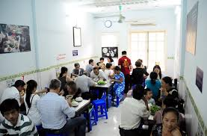

Group discussion: Bên nào có chất lượng cao hơn ?
Về ăn uống: bên bình dân có thể chất lượng hơn về hương vị món ăn do đã được kiểm chứng và vừa lòng người tiêu dùng Về không gian, môi trường: bên nhà hàng chất lượng hơn dù chưa trải nghiệm

Slide 3
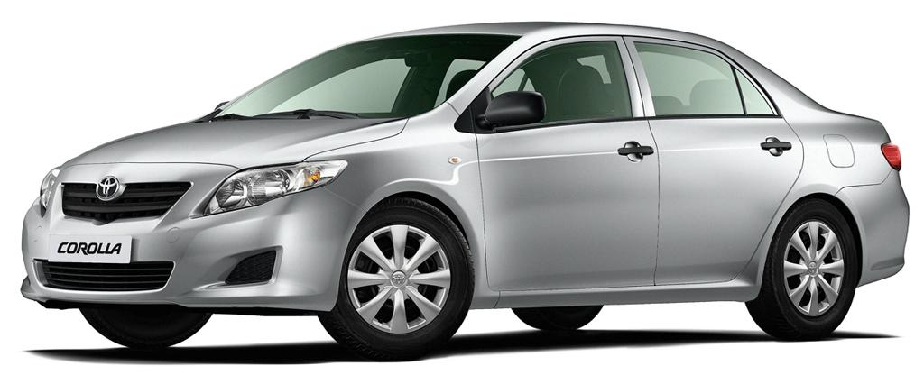

Group discussion
Xe nào có chất lượng cao hơn ?
TOYOTA
ROLLS ROYCE
Notes:
Quality and grade are not the same concepts.
Quality as a delivered performance or result is “the degree to which a set of inherent characteristics fulfill requirements” (ISO 9000 [18].).
Grade as a design intent is a category assigned to deliverables having the same functional use but different technical characteristics.
The project manager and the project management team are responsible for managing the trade-offs associated with delivering the required levels of both quality and grade.
While a quality level that fails to meet quality requirements is always a problem, a low-grade product may not be a problem.
For example:
◆ It may not be a problem if a suitable low-grade product (one with a limited number of features) is of high quality (no obvious defects). In this example, the product would be appropriate for its general purpose of use.
◆ It may be a problem if a high-grade product (one with numerous features) is of low quality (many defects). In essence, a high-grade feature set would prove ineffective and/or inefficient due to low quality.

Slide 4
Group discussion: Phân biệt 2 vai trò
Quality Assurance | Quality Control
Dựa trên tiêu chuẩn và qui chuẩn để ngăn ngừa lỗi xảy ra | Quy trình kiểm soát chất lượng
Chủ động(Ngăn ngừa lỗi ngay từ đầu) | Bị động(sau khi sản phẩm ra đời mới kiểm tra)
Ngăn ngừa | Khắc phục và cải tiến

Slide 5
Group discussion: Làm rõ từng loại chi phí
Chi phí Phù hợp (Money spent during the project to avoid failures) | Chi phí Không phù hợp (Money spent during and after the project because of failures)
Chi phí phòng ngừa (build a quality product) | Chi phí lỗi nội bộ (failures found by the project)
Chi phí đánh giá (assess the quality) | Chi phí lỗi bên ngoài (failures found by the customer)

Slide 6
Group discussion: Xây dựng Metric đo đạc
Bạn sẽ chuyển giao cái gì (Deliverable) vào milestone gần nhất?
Gợi ý: Xem lại Mục tiêu, WBS bạn đã xây dựng ở những bài trước
Milestone: bàn giao cảnh quan
Yêu cầu chất lượng cho kết quả chuyển giao là gì?
Gợi ý: Ví dụ như không có lỗi, hoạt động bình thường trong điều kiện trời mưa....
Đảm bảo theo thiết kế( đúng thiết bị, vị trí thiết lập)
Có thể đo đạc mức độ thỏa mãn yêu cầu bằng chỉ số chất lượng (Quality Metric) nào?
Sai số trong mức cho phép
Gợi ý:
Metric nên ở dạng tỉ lệ (rate)
Dữ liệu có thể dễ dàng thu thập
Có thể theo dõi được hàng ngày

Slide 7
Group discussion: Đưa ra Metric cho dự án của bạn
Mỗi thành viên cho 1 ví dụ trong dự án của mình
Ví dụ:
ID | Thuộc tính cần đo ( Item) | Chỉ số đo (Metric) | Phương pháp đo (Measurement Method)
 | Thời gian hoàn thành đơn hàng | Cycle Time | Tính từ lúc khách hàng đặt hàng đến khi sản phẩm, dịch vụ đang được vận chuyển đến với khách hàng và có xác nhận trên hệ thống
 | Tỉ lệ lỗi | Defect rate | Số lượng lỗi/ số lượng đơn vị kiểm thử
 | Thời gian xử lí của 1 booking | TPS | Từ lúc khách hàng tạo 1 booking đến lúc admin nhìn thấy được booking đó
 | CPU/Disk chiếm dụng | % CPU | Từ lúc 1 API được gọi trong 1 khoảng thời gian live của nó
 | Số lượng người truy cập đồng thời | Traffic rate | Trong 1s thì có bao nhiêu người truy cập hệ thống cùng lúc
ID | Thuộc tính cần đo ( Item) | Chỉ số đo (Metric) | Phương pháp đo (Measurement Method)

Slide 8
Group discussion: Xây dựng Quality Checklist
Chọn một quá trình trong dự án hay phát sinh lỗi
→ Quá trình thi công
Quá trình trên hay gặp những lỗi gì (common defects) ? Hay bị thiếu sót những việc gì?
Gợi ý: Hãy xem lại CSDL của công ty hoặc hỏi chuyên gia để biết các lỗi hay gặp
Chưa phê duyệt cách thi công mà đội đã tiến hành trong thực tế.
Làm thế nào để phát hiện ra lỗi (Defect) trên Deliverable? Làm thế nào để biết được Deliverable đã thoả mãn yêu cầu?
Gợi ý: Các bài kiểm thử, các bước thanh tra kiểm tra
Xem hồ sơ đã được phê duyệt và đóng dấu chưa
Để quá trình trên không bị lỗi, thì cần kiểm tra gì trước khi bàn giao kết quả cho bước sau ?
Gợi ý: Xây dựng Checklist ( Danh sách những mục cần kiểm tra) để đảm bảo chất lượng đầu ra ở từng bước xử lý
Checklist cho từng công việc(Hồ sơ dc phê duyệt chưa, có đầy đủ chữ ký của các bên liên quan…)

Slide 9
Group discussion: Đưa ra Quality Checklist cho dự án của bạn
ID | Điểm/ lỗi cần kiểm (Quality item ) | Yes | No | N/A | Ngày kiểm tra (Verification Date ) | Chú ý (Note)
0 | Đã bật chế độ maintain trước khi deploy? | x |  |  | 25/05/2021
1 | Đã tạo tag (source code) hay chưa?
2 | Đã setting cấu hình production?
3 | Đã xoá cache sau khi deploy?
4 | Các tính năng ở production hoạt động bình thường sau khi deploy?

Slide 10
Group discussion: Phân biệt sự khác nhau
Kiểm thử (Testing)
Tiến hành khi sản phẩm đã hoàn thành và trước khi giao khách hàng
Thanh tra (Inspection)
Không cần thiết sản phẩm đã hoàn thành hay không
Đúng với thiết kế

Slide 11
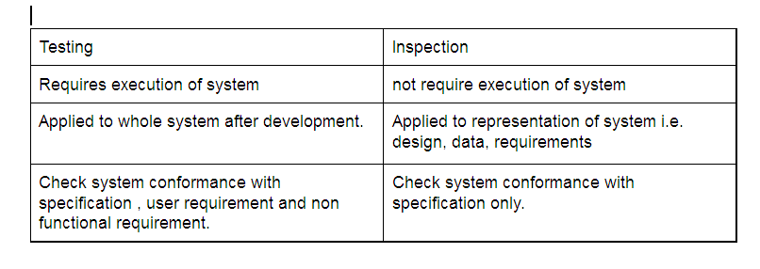
Group discussion: Phân biệt sự khác nhau

Slide 12
Group discussion:
Phân biệt Control Quality vs Validate Scope
Control Quality | Validate Scope
Sản phẩm đầu ra đúng với thiết kế ban đầu Được project team thực hiện | Đáp ứng nhu cầu của người dùng cuối, khách hàng, phạm vi dự án Bản nghiệm thu
Notes:
Example
As part of my project management requirements, I need to produce a weekly project performance report.
When I check the data and figures within my performance report to ensure they are correct, I am performing quality control.
When I provide the performance report to my sponsor for her approval, I am performing verify scope.

Slide 13
Group Discussion: Sắp xếp mức độ hiệu quả
Examine and correct the process.(Quality Assurance)
②
③
Detect and correct the defects (Quality Control)
③
②
Culture of Quality throught out the organization
⑤
Quality built-in planning and designing of the project and product.
④
Let the customer find the defects
①

Slide 14

Group discussion
Nội dung nào mới biết?
－Seven Basic Quality Tools
Nội dung nào cảm thấy thú vị?
－Seven Basic Quality Tools
－Benchmarking
Nội dung nào sẽ áp dụng vào công việc?
－Seven Basic Quality Tools

